Slide 1
الوحدة الثالثة:
العمل مع البرمجة

Slide 2
أهداف التعلم
سنتعلم في هذه الوحدة:
تحليل المشكلة إلى مشاكل فرعية والوصول إلى حل كل مشكلة فرعية.
وصف الخوارزمية الخاصة بحل المشكلة الرئيسية.
التعرف على أساسيات بيئة سكراتش ولبناتها البرمجية.
التعرف مفهوم الكائن في سكراتش.
التعرف على المنصة في سكراتش وكيفية تغيير خلفيتها.
كتابة سيناريو لتشغيل مقطع صوتي.

Slide 3
الأدوات
مختبر أبحاث.
ماساتشوستس للتكنولوجيا سكراتش (MIT Scraatch)

Slide 4
المصطلحات
الخوارزمية.
الخلفية.
اللبنة.
المشكلة.
البرنامج.
المنصة

Slide 5
الدرس الأول
أساسيات سكراتش(scratsh)

Slide 6
الخوارزمية
هي مجموعة التعليمات المفصلة خطوة بخطوة، والخاصة بحل مشكلة أو بإكمال مهمة معينة.
يعد ترتيب الخطوات أمرًا مهمًا للغاية للوصول إلى نتيجة الصحيحة عند تطبيق الخوارزمية، كما يجب تنفيذ هذه الخطوات بترتيبها الصحيح أيضًا

Slide 7
أمثلة على خوارزميات من حياتنا اليومية

Slide 8
الوصول إلى الحديقة العامة
الخوارزمية هنا هي اتجاهات الوصول إلى الحديقة العامة

Slide 9
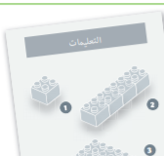
تركيب لعبة
الخوارزمية هنا هي مجموعة الإرشادات التي تشرح كيفية تركيب اللعبة

Slide 10
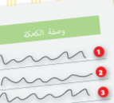
صناعة كعكة
الخوارزمية هنا هي وصفة إعداد الكعكة

Slide 11
البرمجة هي عملية تحويل الخوارزمية إلى لغة يستطيع الحاسب فهمها.

Slide 12
نصيحة ذكية
إن تعلم البرمجة يعني تعلم مهارات عديدة مثل حل المشكلات و التفكير الحاسوبي والتفكير الإبداعي

Slide 13
مثال من حياتنا
قد تريد صنع شطيرة خبز محمص بالجبن. قد يبدو هذا الأمر سهلًا، ولذلك سنستعرض كيف يمكننا تحليل هذه المشكلة إلى خطوات بسيطة.

Slide 14
مثال من حياتنا
إذا أردت حل مشكلة معينة، يجب عليك تقسيم المهمة إلى مجموعة من الخطوات اليسيرة، حيث يمكنك حينها الوصول لحل المشكلة الرئيسية من خلال حل كل خطوة.

Slide 15
مثال من حياتنا
إن خطوات صنع شطير ة الجبن المحمصة هي باختصار وصفة تحضيرها، ولذلك فإن الخوارزمية المستخدمة لحل هذه المشكلة هي هذه الوصفة.

Slide 16
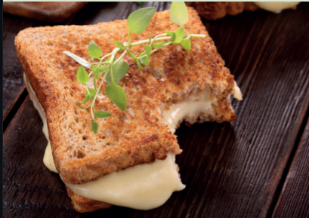
المكونات
شريحتان من الخبو.
شريحة واحدة من الجبن

Slide 17
الوصفة
خذ شريحة من الخبز.
ضع شريحة من الجبن داخلها.
ضع شريحة ثانية من الخبز عليها.
ضع الشطيرة في محمصة الخبز الكهربائية.
انتظر 3 دقائق.
أصبحت الشطيرة جاهزة للتقديم.

Slide 18
إذا أردت صنع شطائر خبز محمصة لعائلتك، فكم عدد المرات التي يجب أن تكرر بها الخطوات السابقة؟

Slide 19
سكراتش Scratch

Slide 20
لنتعرف على سكراتش Scratch لغة البرمجة المصممة بصورة تجعل من البرمجة سهلة للغاية وممتعة للمبتدئين

Slide 21
بفضل واجهة سكراتش السهلة، يمكنك إنشاء برنامجك الخاص.

Slide 22
في سكراتش تسمى الأوامر لبنات برمجية، وهي أشكال متصل بعضها ببعض كقطعة أحجية، يمكنك العثور عليها في لوحة اللبنات البرمجية.

Slide 23
كل ما عليك فعله هو سحب اللبنات البرمجية إلى منطقة البرمجة وربط بعضها ببعض.

Slide 24
تتوافر لغة سكراتش بنسخة عبر الإنترنت، ونسخة أخرى دون اتصال الإنترنت. سنستخدم في هذا الكتاب نسخة سكراتش التي تعمل عبر الإنترنت.
افتح الموقع
scratch.mit.edu واستكشف نسخة سكراتش عبر الإنترنت.

Slide 25
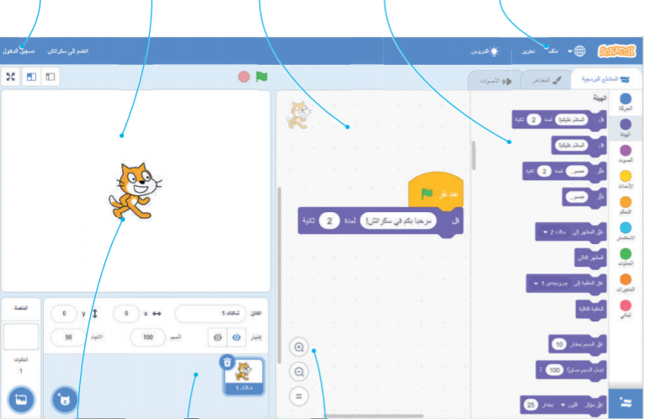
زر التسجيل
المنصة
منطقة البرمجة
لوحة اللبنات البرمجية
القائمة

Slide 26
الكائن
لوحة الكائنات
تكبير// تصغير

Slide 27
لمحة تاريخية
تم تطوير لغة سكراتش من خلال معهد ماساتشوستس للتكنولوجيا MIT وتم ترجمتها إلى أكثر من 70 لغة.

Slide 28
العمل عبر الإصدار المتوفر على الإنترنت

Slide 29
باستخدام إصدار سكراتش عبر الإنترنت، يمكنك حفظ عملك على الإنترنت والوصول إلى مشاريعك من أي متصفح، فكل ما عليك فعله هو إنشاء حساب سكراتش وتسجيل الدخول. يمكنك كذلك مشاركة مشروعات سكراتش الخاصة بك مع مستخدمي اسكراتش آخرين

Slide 30
يمكن استخدام محرر سكراتش على الإنترنت من خلال حساب سكراتش أو دون حساب.

Slide 31
إذا لم يتوفر لديك حساب سكراتش، يمكنك حفظ مشروعاتك على حاسبك

Slide 32
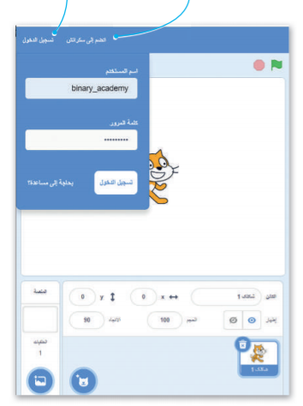
اضغط لتسجيل الدخول
اضغط لإنشاء حساب

Slide 33
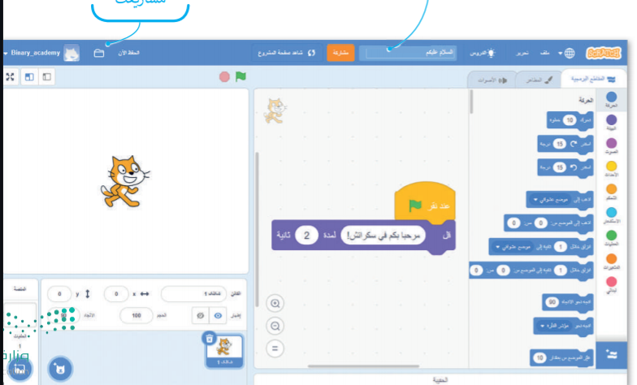
اضغط واكتب اسم المشروع
مشاريعك

Slide 34
شريط الأدوات

Slide 35
يحتوي شريط الأدوات الموجود أعلى نافذة البرنامج على قائمة ملف وقائمة تحرير.
توافر سكراتش بعدة لغات.
يمكنك اختيار اللغة التي تفضلها باستخدام زر تغيير اللغة.

Slide 36
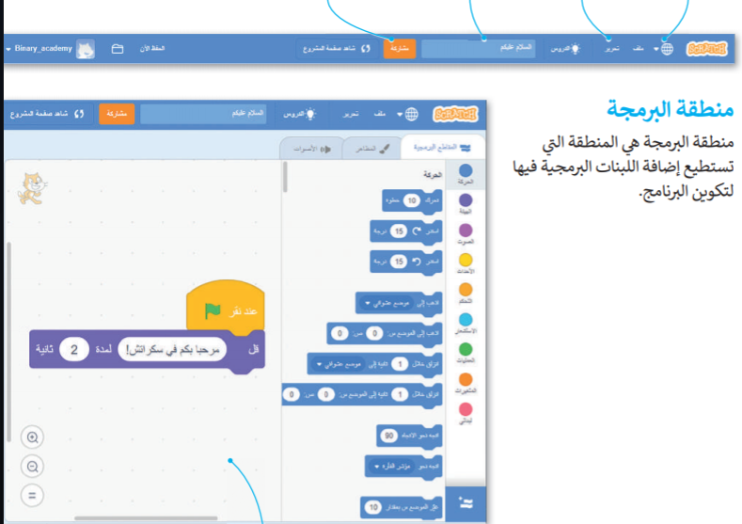
مشاركة مشروعك
اسم المشروع
القائمة
تغيير اللغة

Slide 37
منطقة البرمجة

Slide 38
منطقة البرمجة

Slide 39
منطقة البرمجة هي المنطقة التي تستطيع إضافة اللبنات البرمجية فيها لتكوين البرنامج.

Slide 40
الكائن

Slide 41
الكائن هو شخصية تنفذ أحداثًا مهينة في المشروع.
يعد القط بمثابة الكائن الافتراضي في سكراتش.

Slide 42
يمكنك العثور على كائنات مختلفة في مكتبة الكائن وإضافتها إلى مشروعك، كما يمكنك أيضًا تحميل كائنات مختلفة من حاسبك، ويمكن أن يحتوي مشروع سكراتش على أكثر من كائن واحد

Slide 43
المنصة

Slide 44
تعمل المقاطع البرمجية التي تقوم بإنشائها على المنصة، التي هي بمثابة صورة خلفية المشروع. يمكن اعتبار الكائنات كالممثلين، والمنصة كمشهد إجراء المسرحية.

Slide 45
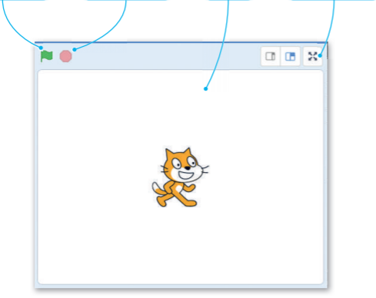
إشارة الإيقاف توقف عمل جميع المقاطع البرمجية لجميع الكائنات.
المنصة
العلم الأخضر يبدأ علم المقطع البرمجي
اضغط على هذا الزر لعرض المنصة بكامل الشاشة.

Slide 46
تحريك الكائن

Slide 47
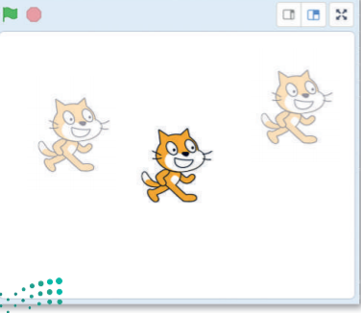
يمكنك تغيير موقع الكائن على المنصة. كل ما عليك فعله هو الضغط على الكائن وسحبه وإفلاته إلى أي موقع على المنصة.

Slide 48
الخلفية

Slide 49
الخلفية هي “المظهر” الخاص بالمنصة. يمكن تغييرها وتحريرها أو حذفها بالكامل. يمكنك أيضًا إنشاء خلفيتك الخاصة.

Slide 50
لا بد أن يكون للمنصة على الأقل خلفية واحدة

